Slide 1
Velkommen til opplæringskurs for tillitsvalgte
Del 1: Introduksjon til CP-foreningen
19.04.2023 Kristin Benestad, rådgiver i CP-foreningen

Slide 2
Innhold i denne bolken:
Punkter til gjennomgang:
Vår organisasjonsstruktur (oppbygning)
Våre styringsdokumenter
Vår formålsparagraf og våre oppgaver
Våre prioriteringer og satsningsområder i 2023
CP-skolen og tillitsvalgtopplæring
Målsetninger:
Bli mer kjent med CP-foreningen
Få en oversikt over hva foreningen jobber med og hvilke prioriteringer som er fastsatt.

Slide 3
Vår organisasjonsstruktur (oppbygning)
Landsmøtet er CP-foreningens øverste myndighet. Består av sentralstyret og valgte delegater fra fylkeslagene og CPU (ungdomsnettverket). Avholdes annet hvert år.
Sentralstyret (valgt av landsmøtet) er det høyeste beslutningsorganet mellom landsmøtene. Består av leder, to nestledere, syv styremedlemmer (derav en fra CPU) og tre varamedlemmer. Møtes 6-10 ganger i året, (Alle protokollene er tilgjengelige på nettsidene)
Ca 4500 medlemmer fordelt på 14 fylkeslag der fylkesårsmøtet er fylkeslagets øverste myndighet. Fylkesstyret (valgt av fylkesårsmøtet) er det høyeste beslutningsorganet mellom årsmøtene. Fylkeslagene har egen økonomi, men er forpliktet til å følge CP-foreningens vedtekter. (Protokollene til fylkeslagene oversendes fortløpende til sentralstyret)
3 etablerte nettverk: Ungdomsnettverket (CPU), Nettverket for voksne med lett grad av CP, Nettverket for småbarnsforeldre. Sentralstyret har ansvar for etablering og oppfølging av nettverk.
Er medlem av FFO, Funkis, Hjernerådet, Frivillighet Norge, CP-Norden

Slide 4
Våre styringsdokumenter
Landsmøtet vedtar:
Vedtekter (foreningens regelverk)
Interessepolitiske program (og uttalelser)
Organisatorisk strategi
Årsberetning og regnskap
Budsjett
Ulike retningslinjer
Saker fra sentralstyret og fylkeslagene.
Styringsdokumentene er tilgjengelige her:
https://www.cp.no/om-oss/vi-mener/styringsdokumenter/
Sentralstyrets vedtar:
Arbeidsplan og årshjul. – en konkretisering/utdyping av landsmøtets prioriteringer. - et arbeidsdokument for sekretariatet. - generalsekretær og de ansatte rapporterer til sentralstyret på denne planen.

Slide 5
Vår formålsparagraf
CP-foreningens overordnede mål er samfunnsmessig likestilling og deltakelse for mennesker med cerebral parese og andre lignende nevrologiske diagnoser.
CP-foreningen vil motarbeide alle former for diskriminering av funksjonshemmede og krever anerkjennelse av alle menneskers likeverd, like rettigheter og like muligheter.

Slide 6
Våre oppgaver
Interessepolitikk
Informasjon
Medlemstilbud
Sommerleir
Likepersonarbeid
Organisasjonsarbeid
Faglig arbeid/ CP-konferanse
Brukermedvirkning
Prosjekter
Administrasjon/regnskap/IT
Inntektsarbeid (fundraising)

Slide 7
Sekretariatet (hvem jobber med hva?)
Eva Buschmann, generalsekretær (daglig leder)
Ole Kristian Fagersand, økonomirådgiver Medlemsansvarlig, regnskap (også for nesten alle fylkeslag), følger opp avtaler, systemer og prosjekter
Kristin Benestad, rådgiver Organisasjonsrådgiver (landsmøtet, sentralstyret, fylkeslag, nettverk, likepersonsarbeid Interessepolitisk rådgiver
Helle Aasheim, rådgiver Faglig rådgiver Rådgivningstelefon, CP-konferanse, faglige spørsmål (CP-diagnosen), sommerleir
Charlotte Åsland-Larsen, redaktør Informasjonsansvarlig (CP-bladet, Nettsider, Sosiale medier), CPU, barneleir
Anita Hanken, rådgiver Prosjekter (mye informasjon), Stiftelsen Dam, nyhetsbrevet
Gordon Johnsen, rådgiver Inntektsarbeid, fundraising

Slide 8
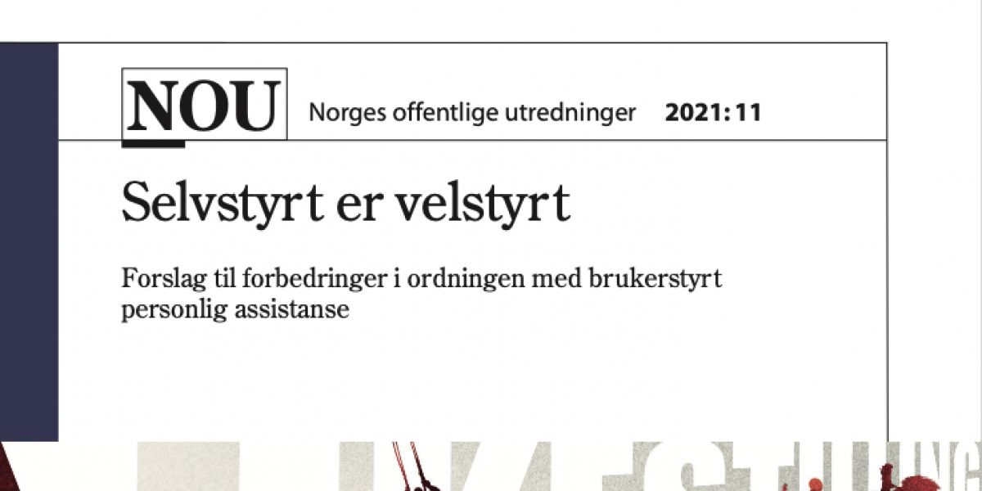
Interessepolitikk Prioriterte interessepolitiske saker
at FN-konvensjonen om rettigheter for mennesker med funksjonsnedsettelser (CRPD) skal inkorporeres i norsk menneskerettighetslov.
at ordningen med Brukerstyrt personlig assistent (BPA) skal bedre, mer rettferdig og at den i større grad skal fungere som et likestillingsverktøy. Vi er spente på politikernes oppfølging av stortingsmeldingen «Selvstyrt er velstyrt» (se bildet)
å styrke habilitereringstilbudet rundt om i landet, både i spesialisthelsetjenesten og i kommunene og at den systematiske oppfølgingen som barn har i dag også skal gjelde alle voksne, uansett grad av CP.

Slide 9
Interessepolitiske saker (forts.)
Å styrke rettighetene til personer med utviklingshemming. (Ny stortingsmelding om menneskerettigheter for utviklingshemmede blir behandlet på stortinget i disse dager)
Å styrke rettighetene til Alternativ supplerende kommunikasjon (ASK) og individuelt tilrettelagt undervisning (spesialundervisning) i ny opplæringslov. Vi arbeider også for å få ASK anerkjent som minoritetsspråk i språkloven.
Å arbeide for å få flere inn i arbeidslivet og få flere til å beholde arbeidslivstilknytningen. At det skal bli lettere å kombinere arbeid og trygd, ta i bruk restarbeidsevne.
Å arbeide for gode levekår. Heve minsteytelser, redusere egenandeler, styrke tilleggsstønadene, mer rettferdig bostøtte osv.

Slide 10
Valgkampbudskap i 2023
Overordnet budskap: Tjenestetilbudet og oppfølgingstilbudet til barn, unge og voksne med CP og lignende funksjonsnedsettelser i kommunene
Spesifikke saker:
Koordinering av tjenester og barnekoordinator
BPA
Tverrfaglig habiliteringstilbud
Fysioterapi
Arbeidsplan videre:
Formulere budskap og krav
Motta innspill/erfaringer, blant annet gjennom spørreundersøkelser
Finne gode case, lage medieutspill
Spre informasjon om budskapet
Påvirke politikere, både lokalt og sentralt
Arrangere to møter på Arendalsuka, samarbeide med andre organisasjoner.

Slide 11
Likepersonsarbeid
Pr. 31.12.22 har 26 telefonkontakter i vår nasjonale telefonkontaktordning
Vi har nylig rekruttert fire nye, blant annet to under 30 år.
Vi har også en nasjonal rådgivningstelefon
I tillegg kan vi og våre medlemmer benytte seg av FFO s rettighetssenter.

Slide 12
Bredden i likepersonsarbeidet vårt
a) en-til-en basert aktivitet: telefon/kontakttjeneste/ rådgivningstjeneste
b) gruppebaserte aktiviteter: likemannskurs, samtalegrupper og aktivitetsgrupper.
Den nasjonale telefonkontaktordningen bestående 26 likepersoner
Den nasjonale rådgivningstelefonen v/Helle
Opplæringskurs og erfaringssamlinger for likepersoner.
Målgruppebaserte kurs på storsamlingen
Målgruppebaserte samlinger i fylkeslagene: Ungdomstreff, foreldretreff, seniortreff, besteforeldretreff, treff for voksne med lett grad av CP, foreldre til tenåringer med alvorlig grad av CP.
Målgruppebaserte og tilrettelagte aktiviteter: kokkekurs, Sabeltanngym, terapi-ridning, terapibading, sitski osv.
Fysiske og digitale temamøter
Facebook-grupper
Aktiviteter i regi av de nye nettverkene

Slide 13
Nettverk
Landsmøtet 2022 vedtok retningslinjer for etablering og oppfølging av nettverk i CP-foreningen.
Følgende nettverk er etablert: a) Voksne med lett grad av CP b) Småbarnsforeldre c) Ungdom
Hovedmålsetning: Skape økt aktivitet, legge til rette for at flere føler tilhørighet, få innspill i viktige saker.
Det skjer også nettverksaktivitet i fylkene, blant annet jevnlige treff for voksne med lett grad av CP i Oslo og Akershus (se bilde)

Slide 14
Inntektsarbeid
Landsmøtet 2022 vedtok at CP-foreningen skal starte opp med inntektsarbeid/fundraising
Målet er å oppnå et større økonomisk handlingsrom, hovedsakelig gjennom å knytte til oss faste givere.
Den første DM (brev i posten om å gi gave) ble sendt i november og det ble lagt med et avtalegiroskjema i forrige CP-blad.
Vi planlegger to nye DM i 2023 og kampanje via sosiale medier
Etter påske ble det ansatt en i 100% stilling for å følge opp dette arbeidet
Involvering av fylkene (Agder har sagt seg villig til å bli pilot)
Det jobbes kontinuerlig med budskap: Hvorfor skal noen gi penger til oss?

Slide 15
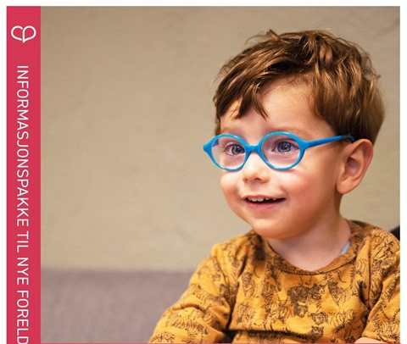
Prosjekter
Vi har nylig lansert en nytt informasjonspakke til foreldre som nylig har fått barn med CP-diagnose (se bilde)
Vi har nylig fått innvilget støtte fra Helsedirektoratet til en Podkast. Ulike temaer og målgrupper i hver episode.
Rett før jul ble ny bok om Sivert lansert, «Sivert vil ikke».
Vi vil også minne om prosjektet om ungdom og usynlig CP som hadde i høst. Dere finner filmene på nettsida vår.
Vi søker Stiftelsen Dam om mye, det kan også fylkene gjøre gjennom Ekspressmidler (inntil 40.000)

Slide 16
Planlagte arrangementer
Barneleir den 22. juni -1. juli, Risøya
Ungdomsleir den 17. juli til 26. juli, Eidene (se bilde)
Voksenleir den 27.juli til 5. august, Eidene
Ungdomssamling den 20-22. oktober, Thon hotel Arena (Lillestrøm)
Fylkesledersamling den 3-5. november, Thon hotel Storo (Oslo)
Vi er også i gang med å planlegge CP-konferansen i 2024.

Slide 17
CP-skolen
Fysiske og digitale opplæringskurs for tillitsvalgte, som blant annet dette kurset som vi har i dag.
Nettside der vi har samlet alt skriftlig opplæringsmateriell.
Oppdatert informasjonshefte for nye tillitsvalgte.
Informasjon om årets tilskuddsordning.
Informasjon om kontaktordningen i CP-foreningen, hva sekretariatet kan bidra med hjelp til.
Ulike manualer, informasjonshefter, veiledere, råd og tips.

Slide 18
Datoer
16. mars: Opplæringskurs for brukerrepresentanter (utsatt inntil videre )
19. april: Kurs for nye tillitsvalgte i fylkene (Teams)
Utsatt til 3. mai: Kurs i likepersonsarbeid for ansvarlige for likepersonsaktiviteter i fylkene den (Teams)
I løpet av april/mai: Opplæring av nettansvarlige i fylkene (Teams)
7. juni: Interessepolitisk påvirkningskurs (Teams)

